Slide 1


김승현, 임수진, 김승희

Slide 2
Index
주제 및 주제 선정 이유
기대효과
개발환경
진행 일정표
ERD
벤치마킹
UseCase
UI설계
시연

Slide 3
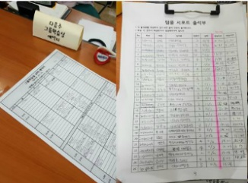
주제 선정 이유
수기로 예약을 작성 하는 것에 대한 불편을 느낌
예약 및 관리하는 프로그램의 수요 증가
DB에 데이터 추가와 삭제가 일어나므로 이 기능을 중점적으로 응용하고자함

Slide 4


기대효과
업주 입장​
회원 데이터 수집 및 관리​
데이터 분석 가능​
브랜드 이미지 제고​
고객 입장
원하는 시간에 운동 가능
내역확인이 가능
손쉽게 예약, 취소 가능
전화, 카톡 없는 예약

Slide 5


개발환경
  Language
  Datebase

Slide 6



Network
OS : Window 10 Pro
i7-6700
16GB
OS : Ubuntu 18.04.3
i7-6700
16GB
요청
응답
Client

Slide 7
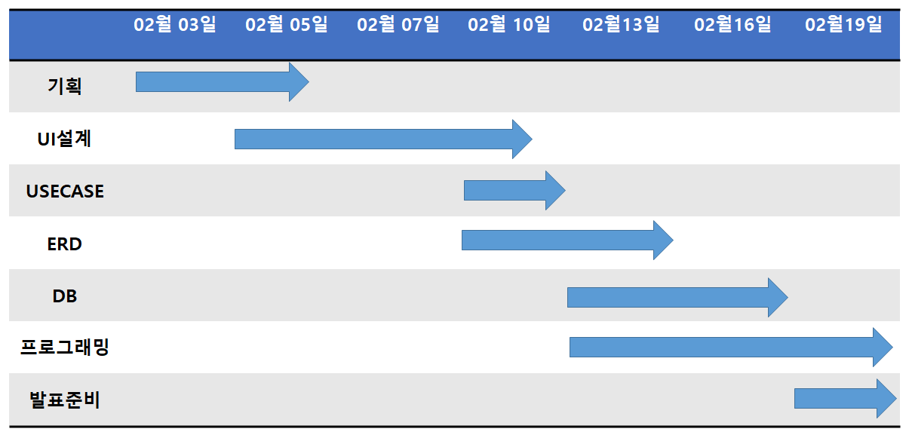
프로젝트 일정표

Slide 8
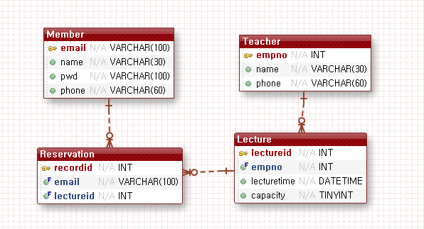
Yoga Database ERD

Slide 9




타사 앱 분석의 목적
예약 기능을 사용하는 많은 앱들이 있음
타사 앱에서 장점을 취함
PILATES 앱과 NAVER 앱 분석
PILATES 앱에서, 필요한 기능을 파악
NAVER앱으로 한국 유저에게 친숙한 UI를 만듬
이를 바탕으로 개발 방향을 제시하고자함

Slide 10

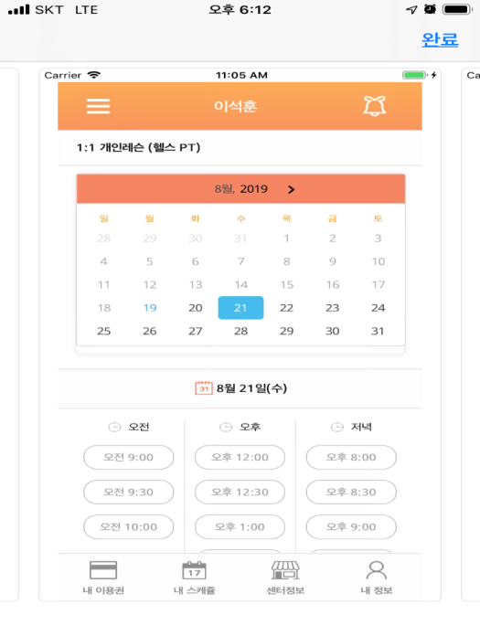
YEON 앱 분석 - 첫화면, 예약 화면
첫 화면
예약하기, 날짜와 시간 선택
현 날짜를 기준으로 가능한 날짜를 모두 표시한다.
날짜, 시간 선택 가능
가능한 시간대를 모두 표시 한다.

Slide 11
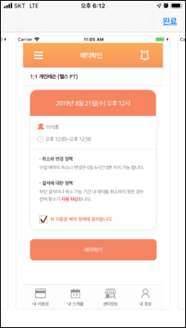
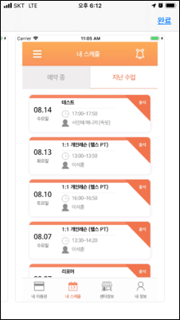
YEON 앱 분석 - 예약확인, 예약내역
예약 후 확인 화면
예약 리스트 화면( 내 스케줄)
예약한 시간대를 볼 수 있음.
예약 후 다시 한번 고객에게
확인을 받는다.
취소와 약관에 관한 정보
지난 수업에 대한 리스트까지
포함(출석 여부까지 포함)

Slide 12
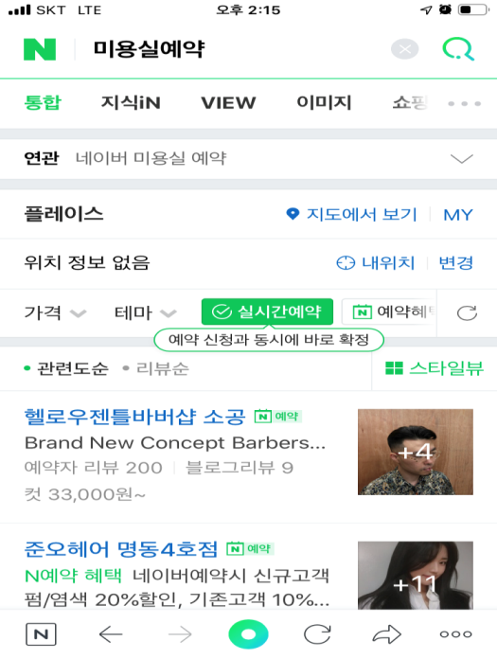
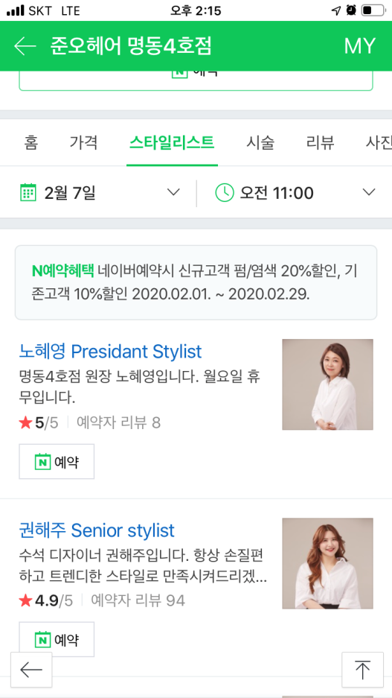
NAVER앱 분석 - 예약검색, 선생님 선택
미용실 예약 검색
선생님 선택
선생님을 고를 수 있음.
주변에 있는 미용실이 검색됨

Slide 13

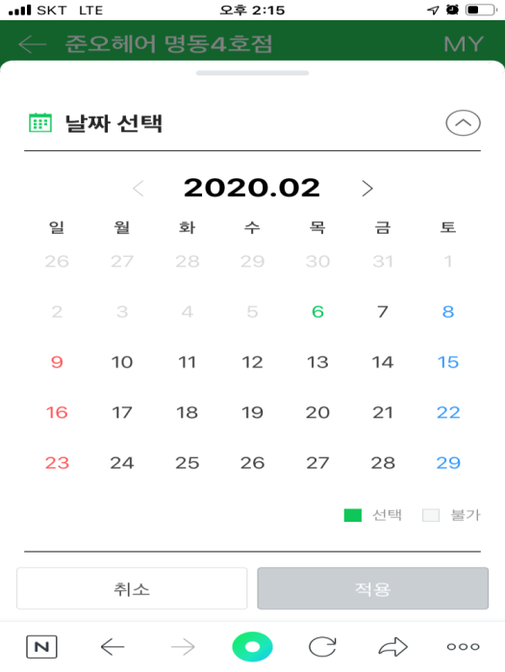
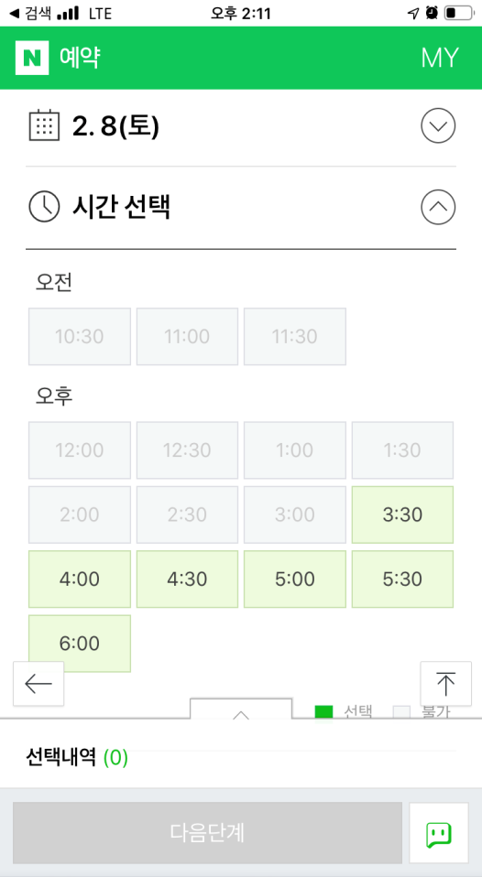
NAVER앱 분석 - 다시확인, 날짜&시간 선택
선생님 다시 확인
날짜선택
시간 선택
선생님 정보에 대해 다시 한번 고객에게
확인을 받는다.
가능한 시간을 선택/ 가능하지 않다면 표시되지 않는다. (색이 흐림)
오늘 이후 날짜를 보여준다.
예약/ 가능하지 않다면 오늘이라도
표시 되지 않는다.

Slide 14
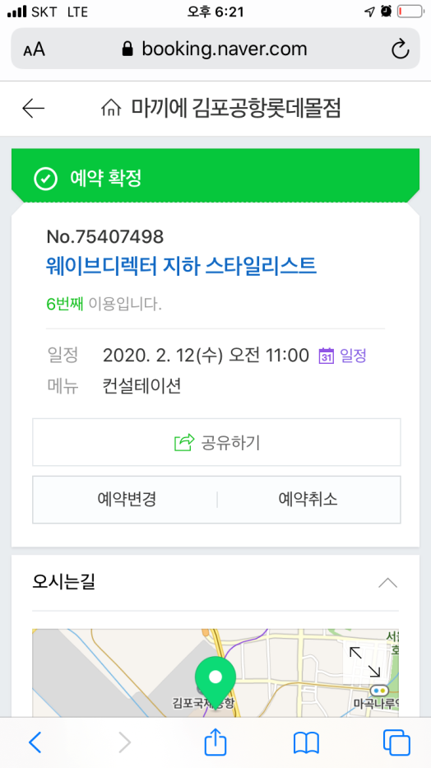
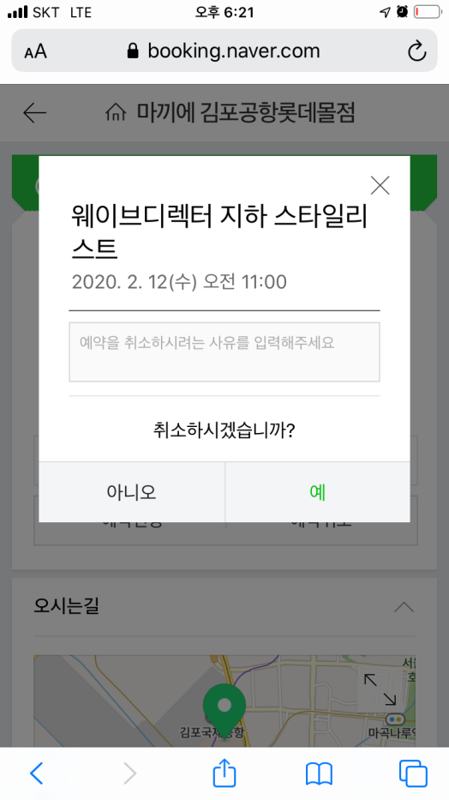
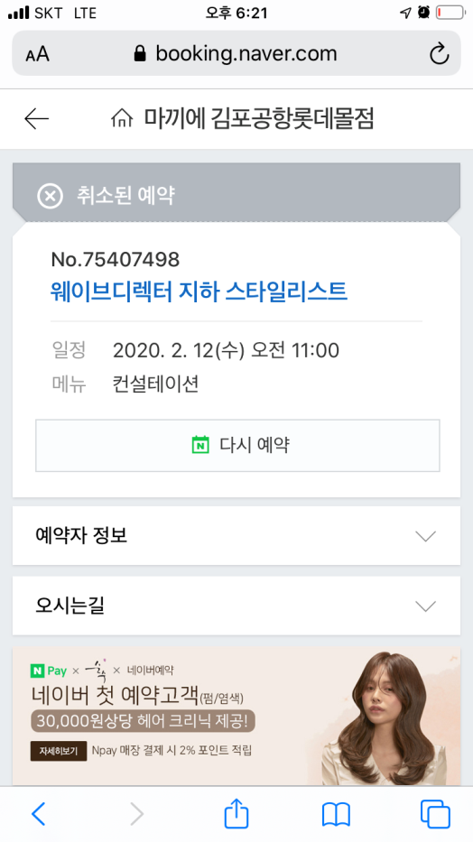
NAVER앱 분석 - 예약 확정, 예약 취소
예약확정 후 페이지
취소를 선택했을 때 페이지
예약하기, 날짜와 시간 선택
예약완료 후, 내역이 표시됨
예약 취소를 완료하면, 다시 예약할 수 있도록 유도
예약 취소 뿐만 아니라, 예약 변경도 가능
취소 이유 기입

Slide 15


장단점
장점
네이버와 YEON 필라테스는 공통적으로, 다시 한번 유저에게 예약 확인을 받음.
두 경우 모두, 예약 가능한 날짜만 표시됨 → 잘못된 예약 방지
네이버는, 취소할 경우 [다시예약] 버튼이 있음 → 다시 예약 유도, 번거로움 방지.
YEON 필라테스는, 지난예약과 앞으로의 예약을 분리 → 사용자의 혼선을 막을 수 있다
단점
많은 앱에서 너무 많은 개인정보를 수집하고자 한다.
회원가입시 꼭 필요한 정보만을 수집함으로써 불편을 줄이고자 함

Slide 16
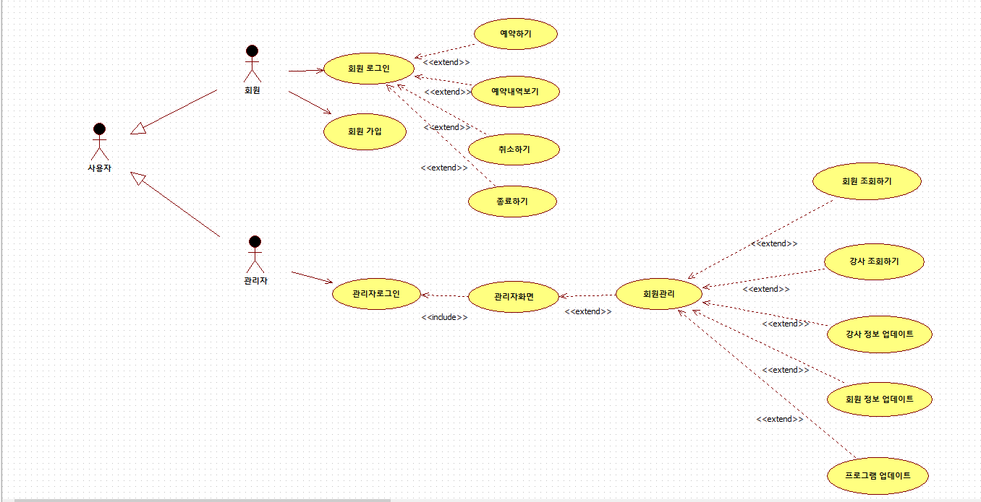
USECASE

Slide 17
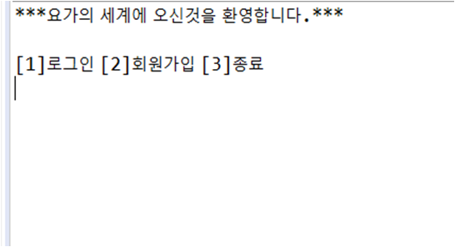
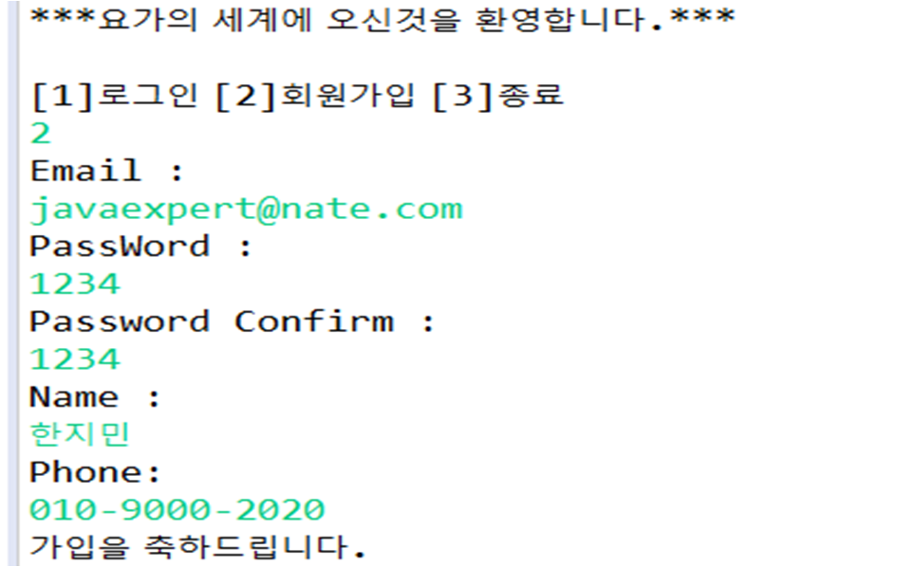
메인화면

Slide 18
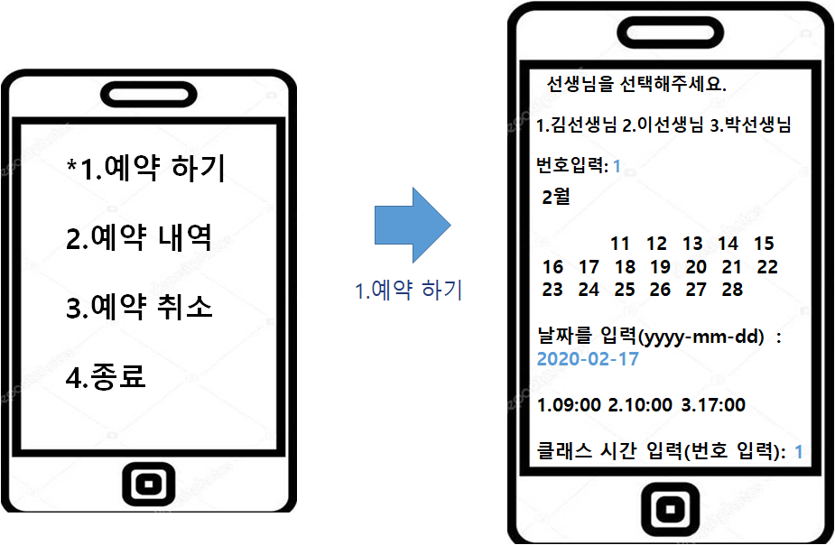
회원 로그인

Slide 19
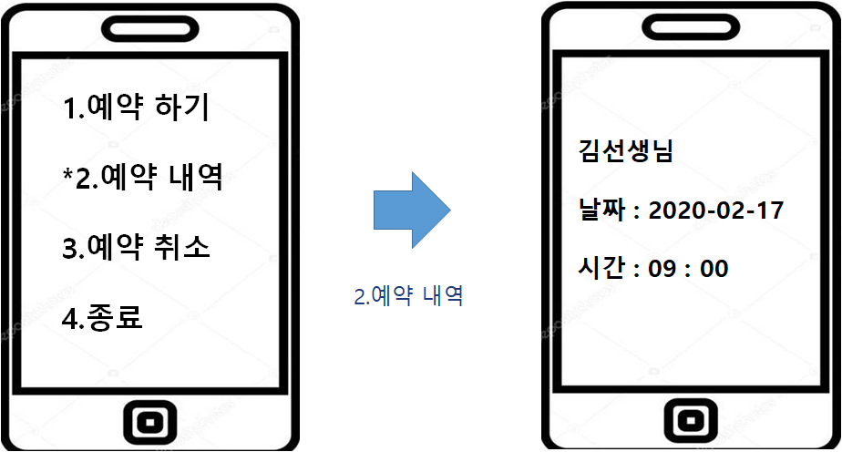
회원 로그인

Slide 20
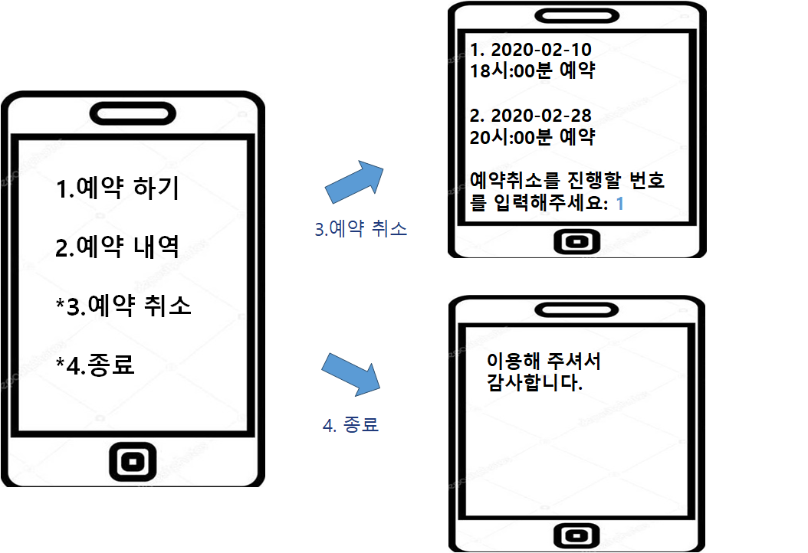
회원 로그인

Slide 21
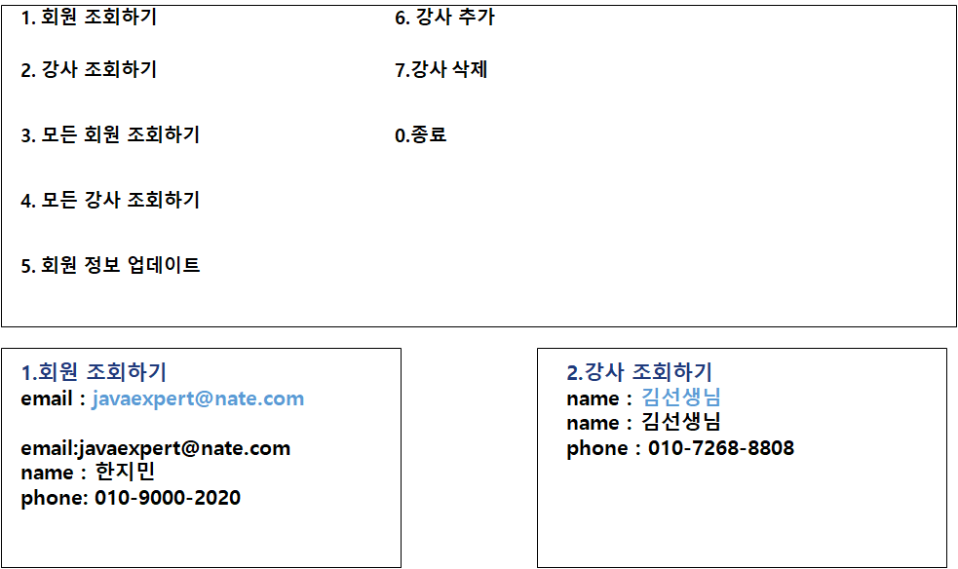
관리자 로그인

Slide 22
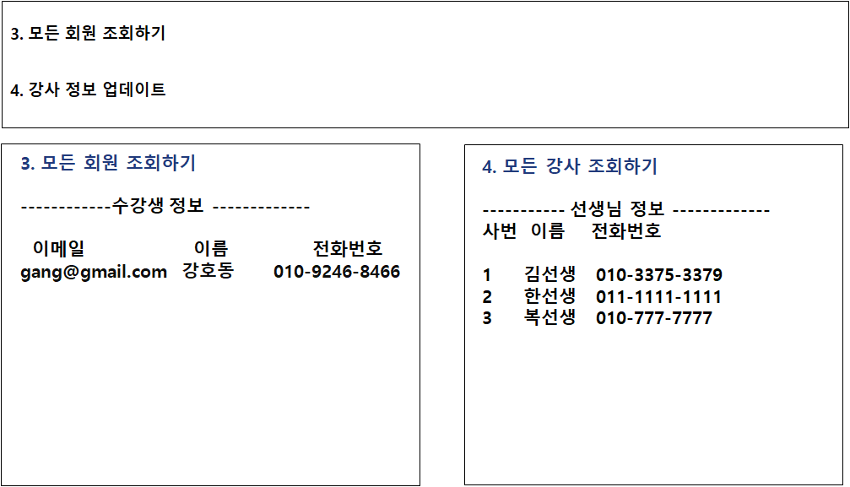
관리자 로그인

Slide 23
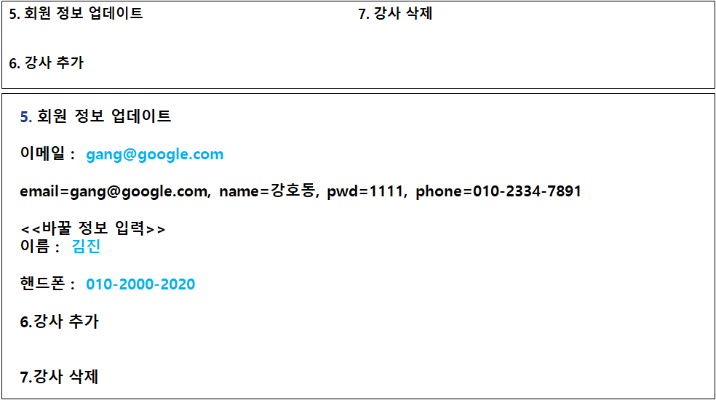
관리자 로그인

Slide 24
시연

Slide 25



소감
팀원들 모두 맡은 바 책임을 다 해서, 프로젝트가 잘 마무리 된 거 같아 뿌듯합니다.
프로그램을 만드는 것이 재밌었고, DB와 연동하는 것도 큰 흥미로 다가왔다.
ㄴㅇㄹㄴㅁㅇㄹ
김승현
임수진
도움을 많이 받았다. 팀원들에게 고맙고 다음 프로젝트는 분발해야 될 것 같다
김승희

Slide 26
감사합니다.

